Slide 1
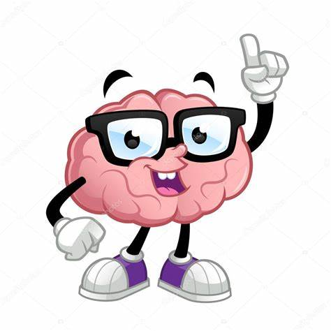
Cultura general Guadalupe pinto García

Slide 2
¿cuántos huesos hay en el cuerpo humano?

Slide 3
Un adulto tiene 206 huesos

Slide 4
¿cuándo acabo la guerra mundial?

Slide 5
En 1945

Slide 6
¿Cuál es el libro más vendido de la historia?

Slide 7
La biblia

Slide 8
¿Cuántos elementos hay en la tabla periódica?

Slide 9
118 elementos

